Slide 1
O sentido da vida
www.4tons.com
Estiloja.com

Slide 2
O que dá verdadeiro sentido à vida?
Dinheiro, Carro, Fama, Roupa ou Tênis de marca

Slide 3
O DINHEIRO PODE DAR:
Uma casa, mas não um lar.
Uma cama, mas não um
sono tranquilo.
Remédio, mas não saúde.
Diversão, mas não felicidade.
Bem estar, mas não
comodidade.
Comida, mas não apetite.
Luxo, mas não paz.
Fama, mas não auto-estima.

Slide 4
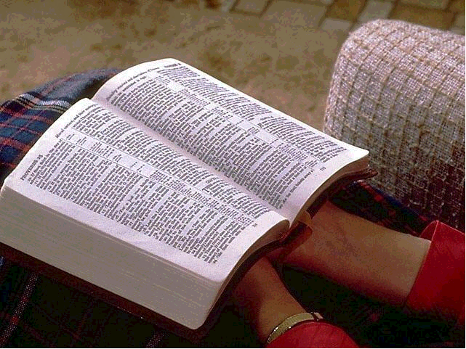
Maria - O verdadeiro sentido da vida
Ungiu Jesus
Não teve vergonha
Demonstrou seu amor em vida

Slide 5
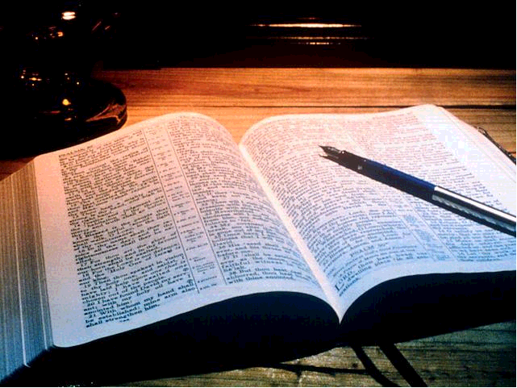
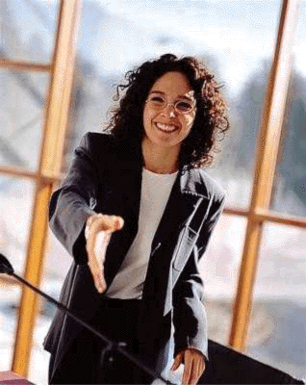
AMOR
A Deus
`As pessoas

Slide 6
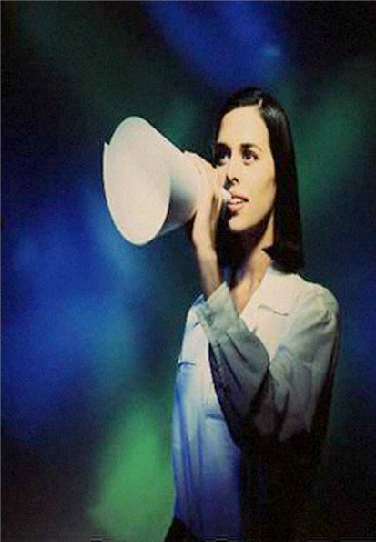
A VIDA É UM ECO Um filho e seu pai caminhavam pelas montanhas. De repente seu filho cai, machuca e grita: - Aaaii !! Para sua surpresa escuta a voz se repetir, em algum lugar da montanha: - Aaaii !! Curioso, pergunta: - Quem é você ?? Recebe como resposta: - Quem é você ?? Contrariado, grita: - Seu covarde !! Escuta como resposta: - Seu covarde !!
01

Slide 7
A VIDA É UM ECO Olha para o pai e pergunta aflito: - O que é isso ? O pai sorri e fala: - Meu filho preste atenção. Então o pai grita em direção a montanha: - Eu admiro você ! A voz responde: - Eu admiro você ! De novo o homem grita: - Você é um campeão ! A voz responde: - Você é um campeão ! O menino fica espantado, não entende.
01

Slide 8
A VIDA É UM ECO Então o pai explica: - As pessoas chamam isso de ECO, mas na verdade isso é a vida. Ela lhe dá de volta tudo o que você diz ou faz. Nossa vida é simplesmente o reflexo de nossas ações. Se você quer mais amor no mundo, crie mais amor no seu coração. Se você quer mais competência da sua equipe, desenvolva a sua competência. O mundo é somente a prova da nossa capacidade. Tanto no plano pessoal quanto no profissional, a vida vai lhe dar de volta o que você deu a ela. Sua vida não é uma COINCIDÊNCIA, é CONSEQÜÊNCIA de você.
01

Slide 9
QUEM É MAIS IMPORTANTE?
Tente responder às seguintes perguntas
01

Slide 10
1. Diga o nome das 5 pessoas mais ricas do mundo 2. Diga o nome dos últimos cinco vencedores do prêmio Grammy 3. Diga o nome das últimas cinco Misses Universo 4. Dê dez nomes de pessoas que ganharam o Prêmio Nobel 5. Dê o nome dos últimos 12 ganhadores do Oscar de melhor ator ou atriz?

Slide 11
A questão é que a maioria de nós não se lembra das manchetes de ontem. Os nomes perguntados acima não são de pessoas medíocres e sim dos melhores em suas áreas. Mas o aplauso morre, prêmios envelhecem, empreendimentos são esquecidos, certificados e diplomas são enterrados com seus donos.

Slide 12
Tente novamente com estas perguntas e veja como se sai:
1. Liste alguns professores que o auxiliaram em sua jornada escolar. 2. Lembre de três amigos que ajudaram você em momentos difíceis. 3. Pense em cinco pessoas que lhe ensinaram alguma coisa importante.

Slide 13
4. Pense em algumas pessoas que fizeram você se sentir amado e especial. 5. Pense em cinco pessoas com quem você gosta de estar. 6. Liste seis heróis, cujas histórias tenham inspirado você.
Mais fácil !?

Slide 14
Moral da história:
"As pessoas que realmente fazem diferença em sua vida não são as que têm mais credenciais, dinheiro, prêmios ou posição. São as que mais se importam com você".

Slide 15
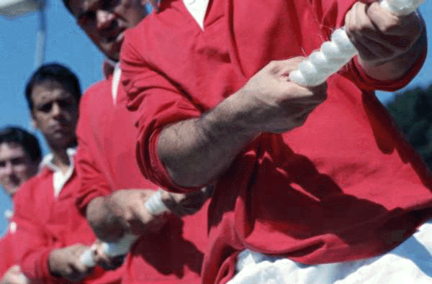
Amar quem convive com você
Filhos x Pais
Amanhã pode ser tarde
A hora é agora

Slide 16
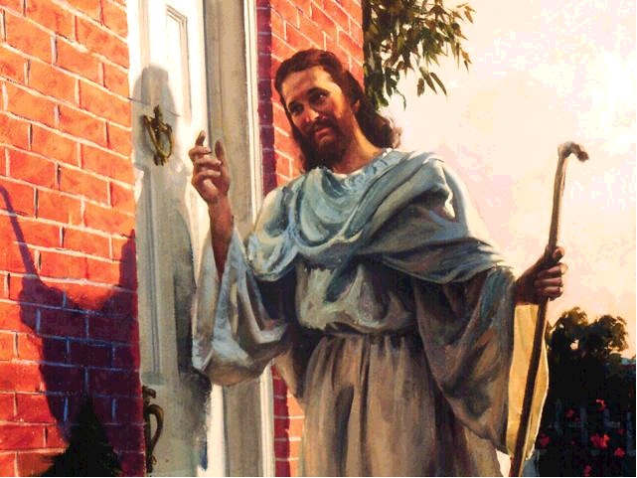
Amar a Deus acima de tudo
Mateus 6:33
Ele sabe o que é melhor
Ele sabe quando é melhor
Ele sabe como é melhor

Slide 17
NAS MÃOS CERTAS
Uma bola de basquete... nas minhas mãos vale uns R$ 35,00 nas mãos do Oscar vale R$ 7.000,00. Depende das mãos que a seguram.
Uma bola de volei... nas minhas mãos vale uns R$25,00 nas mãos do Tande vale uns R$5000,00. Depende das mãos que a seguram.
Uma raquete de tênis... em minhas mãos não tem uso algum nas mãos do Guga o tornou o número 1 do mundo Depende das mãos que a seguram.

Slide 18
Uma vara... em minhas mãos vai manter os animais afastados de mim nas mãos de Moisés abriu o mar vermelho. Depende das mãos que a seguram.
Um estilingue... nas minhas mãos é apenas um brinquedo nas mãos de Davi se tornou uma arma poderosa. Depende das mãos que a seguram.
Dois peixes e cinco pães... nas minhas mãos se tornam alguns sanduíches nas mãos de Cristo alimentaram multidões. Depende das mãos que o seguram.

Slide 19
Pregos... nas minhas mãos podem significar a construção de uma casa. Nas mãos de Cristo significaram a SALVAÇÃO DO MUNDO.
Depende das mãos.
Coloque sua vida nas mãos de Deus!

Slide 20
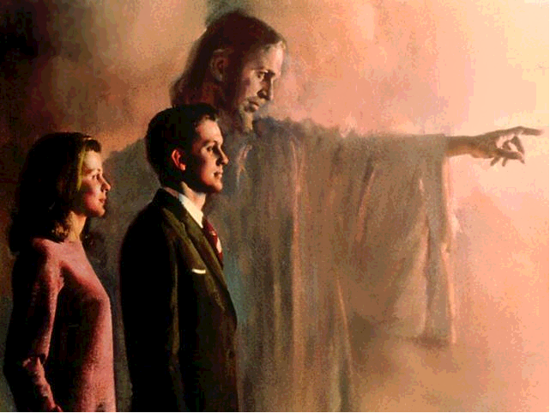
EU

Slide 21
O SEGREDO
EU

Slide 22
O SEGREDO
EU
D

Slide 23
O SEGREDO
EU
D
S

Slide 24
Um professor de ciências de um colégio queria demonstrar um conceito aos seus alunos. Ele pegou um vaso de boca larga e colocou algumas pedras dentro. Então perguntou a classe: Está cheio? Todos responderam: Sim!
O professor então pegou um balde de pedregulhos e virou dentro do vaso. Os pequenos pedregulhos se alojaram nos espaços entre as rochas grandes.
Então perguntou aos alunos: E agora, esta cheio? Desta vez alguns estavam hesitantes, mas a maioria respondeu: Sim!
O professor então levantou uma lata de areia e começou a derramar areia dentro do vaso. A areia então preencheu os espaços entre os pedregulhos.

Slide 25
Pela terceira vez o professor perguntou: Então, esta cheio? Agora a maioria dos alunos estava receosa, mas novamente muitos responderam: Sim!
O professor então mandou buscar um jarro de água e jogou-a dentro do vaso. A água saturou a areia. Neste ponto, o professor perguntou para a classe: - Qual o objetivo desta demonstração?
Um jovem e brilhante aluno levantou a mão e respondeu: Não importa quanto a 'agenda' da vida de alguém esteja cheia, ele sempre conseguira 'espremer' dentro mais coisas!

Slide 26
Não, respondeu o professor, - o ponto é o seguinte:
A menos que você coloque as pedras grandes em primeiro lugar dentro do vaso, nunca mais as conseguira colocar lá dentro. As pedras grandes representam o que é mais importante para sua vida – Cristo. Se você preencher sua vida somente com coisas pequenas, como demonstrei com os pedregulhos, com a areia e a água, as coisas realmente importantes nunca terão tempo, nem espaço em suas vidas.

Slide 27
Deixe Sua vida Ter Sentido
Estenda a Mão Para Jesus
Coloque-o em Primeiro Lugar

Slide 28
União Nordeste Brasileira
www.uneb.org.br
www.4tons.com
Estiloja.com

